Slide 1

Nginx进阶
20:05开始
TAHNK YOU FOR WATCHING
分享人：Peter

Slide 2
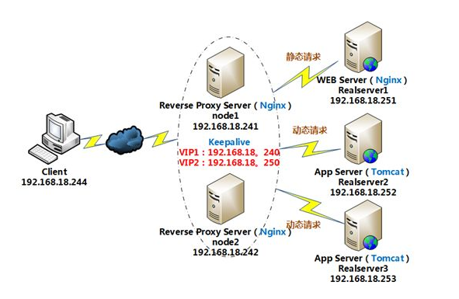
Nginx简介
1、Nginx ("engine x") 是一个高性能的 HTTP 和反向代理服务器，也是一个 IMAP/POP3/SMTP 服务器
--专为性能优化而开发，实现上非常注重效率 。
2、作为HTTP 服务器，有以下特性：
处理静态文件，索引文件自动索引．
反向代理加速/负载均衡/容错．
FastCGI，简单的负载均衡和容错．
模块化的结构。
支持 SSL 和 TLSSNI．

Slide 3
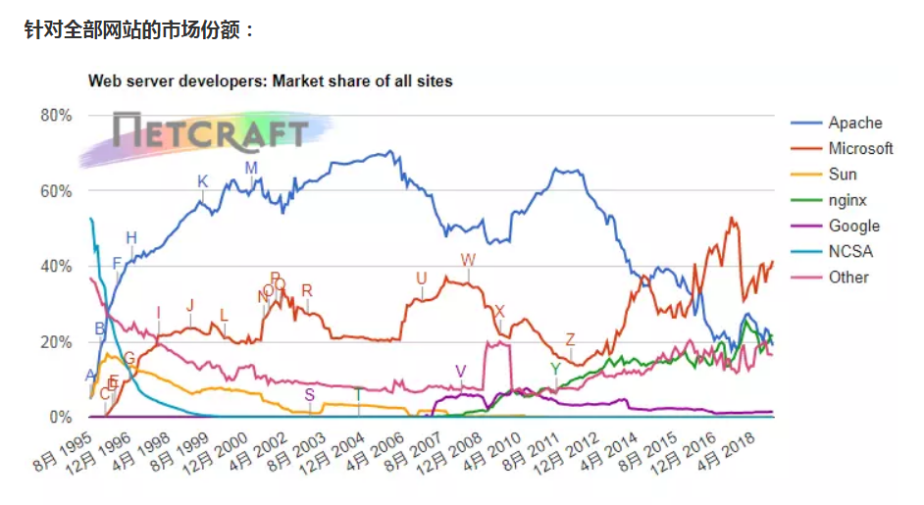

Slide 4
Nginx在架构体系中的位置与功用
浏览器
1、网关
---面向客户的总入口。
2、虚拟主机
---为不同域名/ip/端口提供服务
3、路由
---使用反向代理，整合后面服务为一个完整业务
4、静态服务器
---mvvm模式中，用来发布html/css/js/img
5、负载集群
---使用upstream，负载多个tomcat
网络cdn
Nginx负载
商品服务器
订单服务器
商品服务器
订单服务器
A服务
B服务
A服务
B服务
A服务
B服务
主
从
从
ES

Slide 5
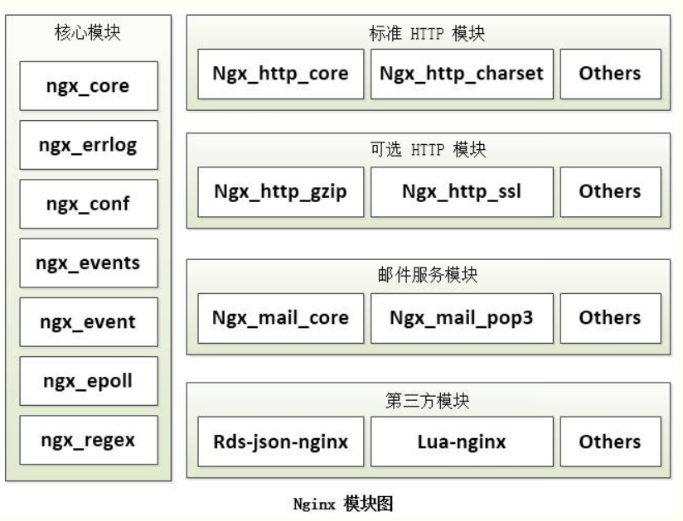
Nginx的模块化设计
核心模块
正常运行必不可少的模块，提供错误日志记录、配置文件解析、事件驱动机制、进程管理等核心功能。
标准 HTTP 模块
提供 HTTP 协议解析相关的功能，
如：端口配置、网页编码设置、HTTP 响应头设置等。
可选 HTTP 模块
用于扩展标准的 HTTP 功能，让 Nginx 能处理一些特殊的服务，
如：Flash 多媒体传输、解析 GeoIP 请求、SSL 支持等。
邮件服务模块
用于支持 Nginx 的邮件服务，包括对 POP3 协议、IMAP 协议和 SMTP 协议的支持。
第三方模块
为了扩展 Nginx 服务器应用，完成开发者自定义功能，如：Json 支持、Lua 支持等。

Slide 6
Nginx多进程模型
master主要管理worker进程，包含：
接收来自外界的信号，
向各worker进程发送信号，
监控worker进程的运行状态，
当worker进程退出后(异常情况下)，会自动重新启动新的worker进程。
管理员
信号接收
Master进程
发送信号的方式
kill -QUIT 进程号 安全停止
kil -TERM 进程号 立即停止
停止nginx
./nginx -s stop 停止
./nginx -s quit退出
./nginx -s reload 重新加载nginx.conf
信号
信号
Worker进程
（事件处理）
Worker进程
（事件处理）
连接
连接
连接
连接
Client
Client
Client
。。。

Slide 7
Epoll--Nginx的异步非阻塞IO
--惊群方式
活跃连接来了，快抢
线程
传统的select和epoll方式（忙轮询）：
1、新连接来了，大家一哄而步，谁抢到算谁的（没抢到的无用功）
2、收集所有的tcp连接，把套接字传给操作系统处理数据给我
线程
网卡
线程
Epoll模式：
1、惊群（与epoll方式一样）
2、内核把事件写入Map，方便快速查找
--发生IO事件时，内核到Map中查找my_events
网络
线程

Slide 8
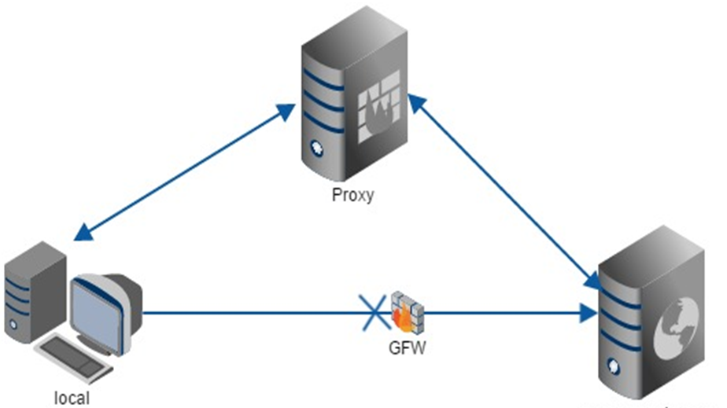
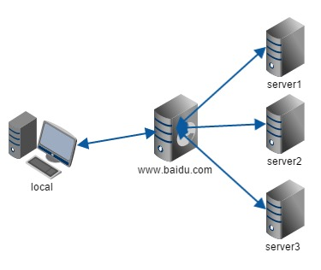
代理与反向代理
代理
意思是一个位于客户端和原始服务器(origin server)之间的服务器，为了从原始服务器取得内容，客户端向代理发送一个请求并指定目标(原始服务器)，然后代理向原始服务器转交请求并将获得的内容返回给客户端。
反向代理（Reverse Proxy）
是指以代理服务器来接受internet上的连接请求，然后将请求转发给内部网络上的服务器，并将从服务器上得到的结果返回给internet上请求连接的客户端，此时代理服务器对外就表现为一个反向代理服务器。

Slide 9
NGINX安装
源码安装：
wget http://nginx.org/download/nginx-1.15.8.tar.gz
tar -zxvf nginx-1.15.8.tar.gz
cd nginx-1.15.8
./configure --prefix=/usr/local/nginx --with-http_stub_status_module --with-http_ssl_module
make && make install
export PATH=$PATH:/usr/local/nginx/sbin/
Yum安装
yum install yum-utils
yum-config-manager --add-repo https://openresty.org/package/centos/openresty.repo
yum install openresty
目录结构：
Conf 配置文件
Html 静态网页文件
Logs 日志文件
Sbin 二进制程序
可能需要：
安装make：yum -y install autoconf automake make
安装g++: yum -y install gcc gcc-c++
yum -y install pcre pcre-devel
yum -y install zlib zlib-devel
yum install -y openssl openssl-devel

Slide 10
nginx.conf配置文件结构
main
events
http
server
upstream
main（全局设置）
events设定nginx的工作模式及连接数上限
http 服务器相关属性
server（虚拟主机设置）
upstream（上游服务器设置，主要为反向代理、负载均衡相关配置）
location（URL匹配特定位置后的设置）
location
server
upstream
location

Slide 11
日志格式
常用日志格式
log_format main '$remote_addr - $remote_user [stime_local] $request' '"$status" $body_bytes_sent "$http_referer"' '"$http_user_agent" "$http_x_forwarded_for"'
$remote_addr | 客户端的ip地址(代理服务器，显示代理服务ip)
$remote_user | 用于记录远程客户端的用户名称（一般为“-”）
$time_local | 用于记录访问时间和时区
$request | 用于记录请求的url以及请求方法
$status | 响应状态码，例如：200成功、404页面找不到等。
$body_bytes_sent | 给客户端发送的文件主体内容字节数
$http_user_agent | 用户所使用的代理（一般为浏览器）
$http_x_forwarded_for | 可以记录客户端IP，通过代理服务器来记录客户端的ip地址
$http_referer | 可以记录用户是从哪个链接访问过来的

Slide 12
日志切割
1、编写自动分割Nginx日志脚本
#!/bin/bash
#设置日志文件存放目录
LOGS_PATH=/usr/local/nginx/logs
#备分文件名称
YESTERDAY=$(date -d "yesterday" +%Y%m%d%H%M)
#重命名日志文件
mv ${LOGS_PATH}/access.log ${LOGS_PATH}/access_${YESTERDAY}.log
mv ${LOGS_PATH}/error.log ${LOGS_PATH}/error_${YESTERDAY}.log
## 向 Nginx 主进程发送 USR1 信号。USR1 信号是重新打开日志文件
kill -USR1 $(cat /usr/local/nginx/logs/nginx.pid)
2、设置Linux定时任务 cron
0 0 * * * root /usr/local/nginx/logs/ngx_log.sh

Slide 13
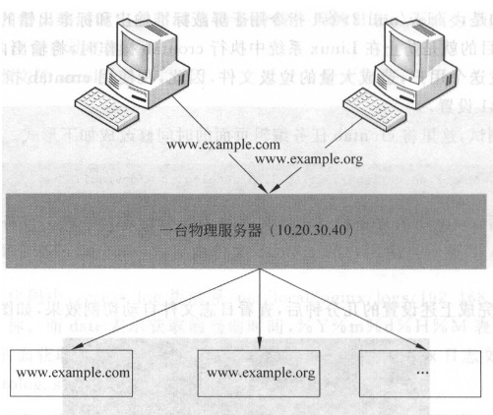
虚拟主机
配置方式
1、基于域名的虚拟主机
2、基于ip的虚拟主机
3、基于端口的虚拟主机
server {
#监听端口 80
listen 80;
#监听域名abc.com;
server_name abc.com;
location / {
# 根目录路径
root abc;
# 默认跳转到index.html页面
index index.html;
}
}

Slide 14

谢谢
TECHNOLOGY
观看
Peter
关注享学课堂
免费领取课程

